Slide 1
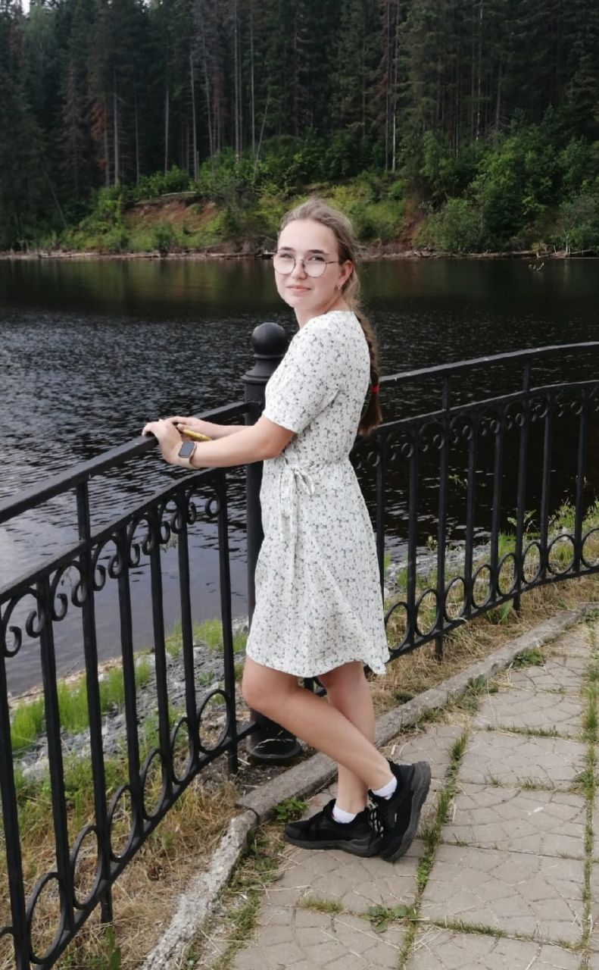
Педагогическая династия из Верещагино
Подготовила Балуева Дарья,
ученица 10 класса
МБОУ «ВОК» СП Школа № 121
Г. Верещагино
E-mail: balueva.elena1990@yandex.ru

Slide 2
Нина Васильевна Емельянова (Неволина) (29.08.1926 - 16.06.1981) моя прабабушка, основоположник династии
Родилась в г. Верещагино, работала в детских яслях № 26 ст. Верещагино воспитателем с апреля 1958 года по июнь 1981 года.
Стаж педагогической работы 21 год 11 месяцев 28 дней

Slide 3
Людмила Алексеевна Римар (Емельянова) (05.12.1948 – 03.09.2004) сестра моей бабушки
Родилась в г. Верещагино, начала трудовую деятельность в школе № 124 ст. Верещагино учителем со 02.07.1976 по 01.01.1982 год учителем начальных классов.
02.01.1982 по 01.12.1982 года работала в детском саду № 81 ст. Верещагино воспитателем.
Завершила свою трудовую деятельность в Верещагинском райкоме партии.
Стаж педагогической работы
8 лет 4 месяца 28 дней

Slide 4
Тамара Алексеевна Курочкина (Емельянова, Ерошенко) (20.03.1950 года рождения), моя бабушка – глава педагогической династии
родилась в г. Верещагино, свою трудовую деятельность начала в детском саду Верещагинской трикотажной фабрики с 01.01.1969 года по 1982 год.
В детских яслях № 26 с 1982 года по сентябрь 1993 года ( с февраль 1984 по ноябрь 1985 работала в ателье). В связи с реорганизацией яслей была переведена в ясли-сад № 89, где продолжала работать до выхода на заслуженный отдых
Стаж педагогической работы 36 лет 4 месяца 8 дней

Slide 5
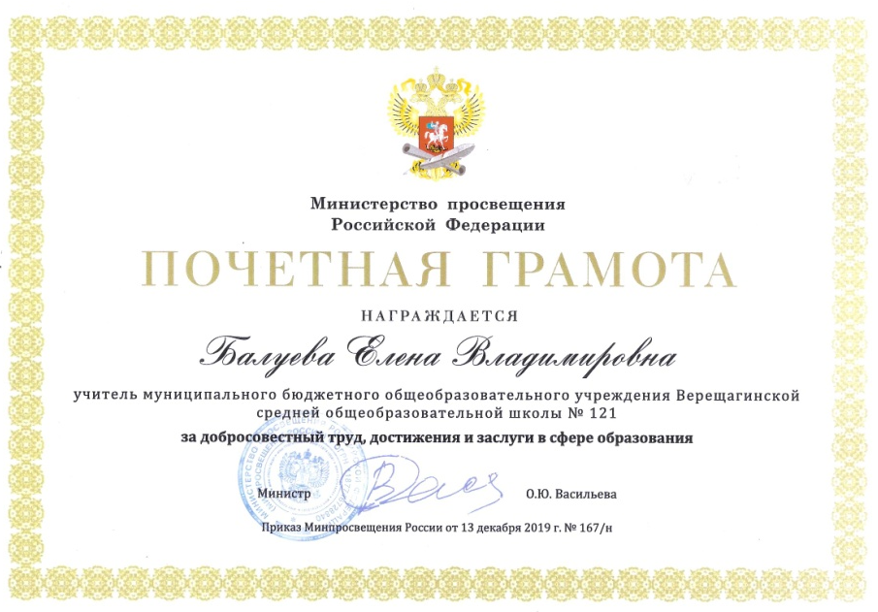
Елена Владимировна Балуева (Ерошенко) (31.03.1971 года рождения) моя мама
родилась в г. Верещагино. Трудовой стаж начинается с должности старшей пионерской вожатой в 1988 году в средней школе № 121 ст. Верещагино Свердловской железной дороги. С 28.08.1990 года по 01.09.1993 работала секретарем в этой школе. С 01.09.1993 года по настоящее время работает в должности «Учитель».
Стаж педагогической работы на 13.06.2023 стаж равен 29 лет + 5 месяцев до 13 ноября 2023 = 29 лет 5 месяцев

Slide 6
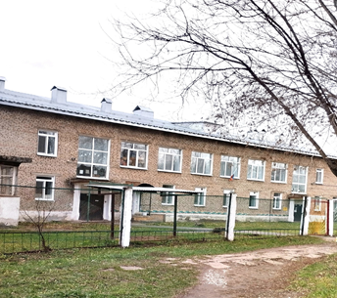
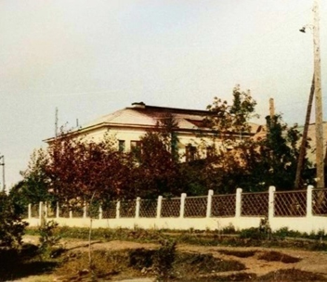
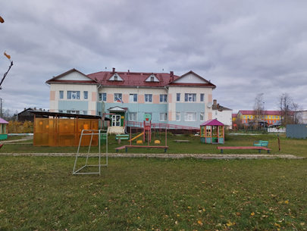
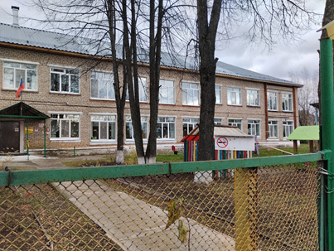
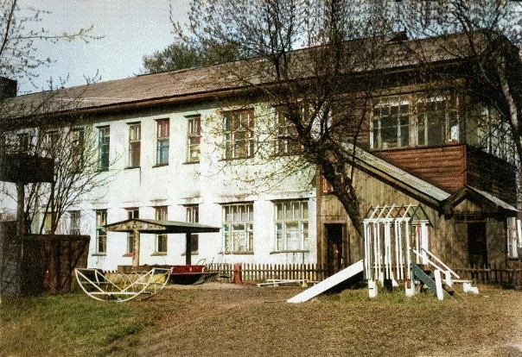
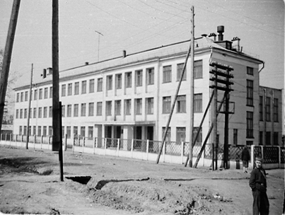
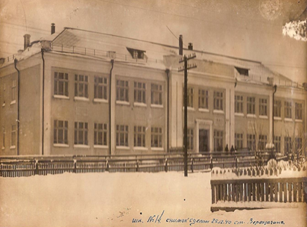
Детские ясли трикотажной фабрики (ныне д/с №3 корпус 2)
Детский сад №81 (ныне д/с №2 корпус 1)
Детский сад №89 (ныне д/с №2 корпус 2)
Детские ясли №26 (ныне не существуют)
Школа №121
Школа №124
В 1985 году произошло объединение железнодорожных школ – средней №121 и восьмилетней №124 - в одну: Верещагинскую железнодорожную среднюю школу №121.
В 2020 году все садики и школы г. Верещагино объединены в Муниципальное бюджетное общеобразовательное учреждение «Верещагинский образовательный комплекс»

Slide 7
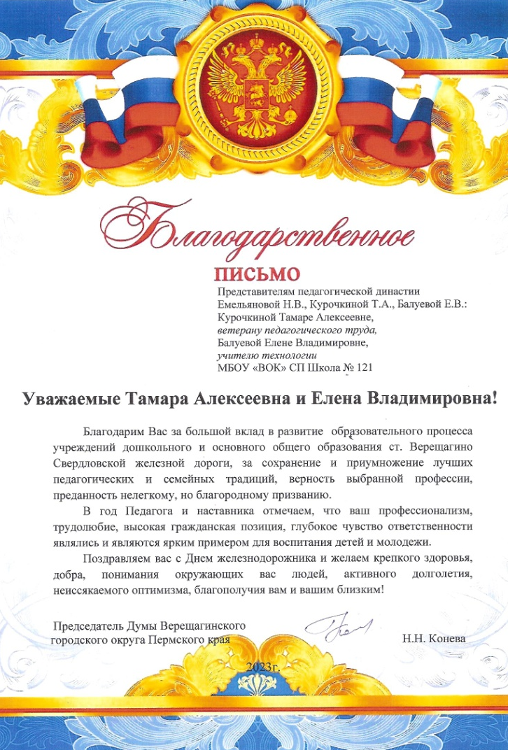
Общий педагогический стаж моей семьи на 13.10.2023
30 лет 4 месяца 26 дней
+ 36 лет 4 месяца 8 дней
+ 29 лет 5 месяца 0 дней
_____________________________________
95 лет 13 месяцев 34 дня
Итого: 34 дня это 1 месяц и 4 дня, 12 месяцев – 1 год, значит это
96 лет 1 месяц 4 дня

Slide 8
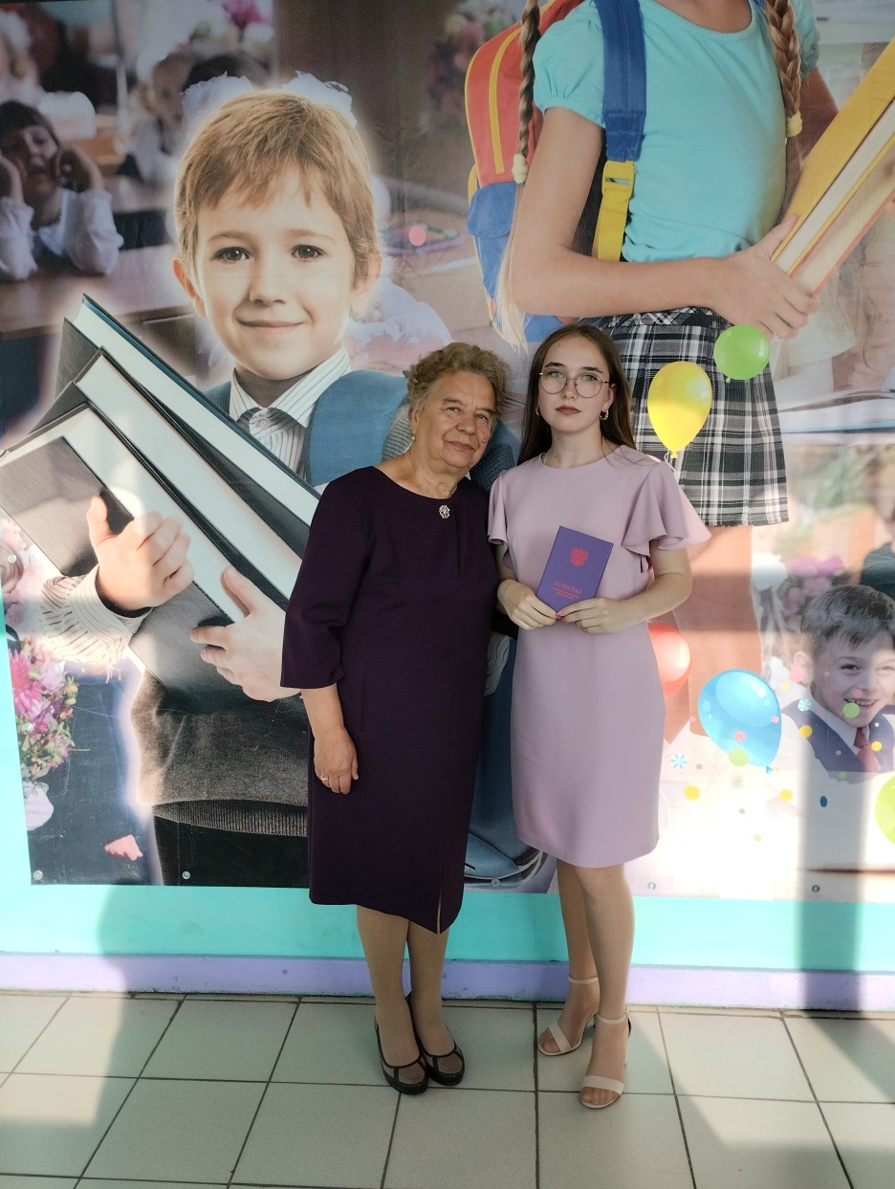
Кем стать? Ведь скоро мне заканчивать школу. Возможно, выберу этот путь, а может и нет…. В семье у нас есть юристы, экономисты, кадастровые инженеры….

